Slide 1
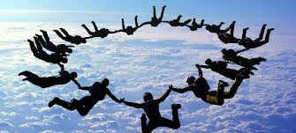
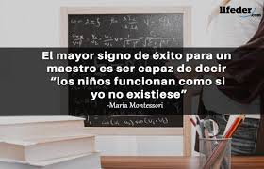
ACTIVIADADES DE CONJUNTO.
NOMBRE DE LA COMPETENCIA: comunicativas y creatividad.
Indicadores:
Expreso mis ideas de manera verbal, escrita o representaciones artísticas.
Hago uso de mi creatividad para transmitir ideas y pensamientos.
Actividades.
Lectura de la agenda de las actividades de conjunto.
Oración (buenos días señor).
Reflexión (los tres tamices de Sócrates).
El circulo de la vida (Mis Creaciones).
Evaluación de las actividades de conjunto.

Slide 3
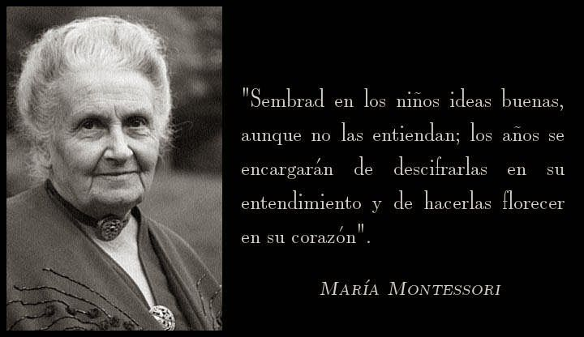
Preguntas orientadoras.
*¿Con las actividades de conjunto realizadas, se favorece la apropiación de las áreas del conocimiento? ¿cuáles y por qué?
*¿Qué le cambiaria a las actividades de conjunto realizadas?
*¿Se alcanzaron los indicadores propuestos para el desarrollo de las competencias?
.

